Slide 1

Progressive Web App
Le futur des applications mobiles ?
Clément Guet, Dominique Cuvilliers
Mars 2019
Notes:
CGU

Slide 2

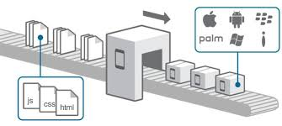
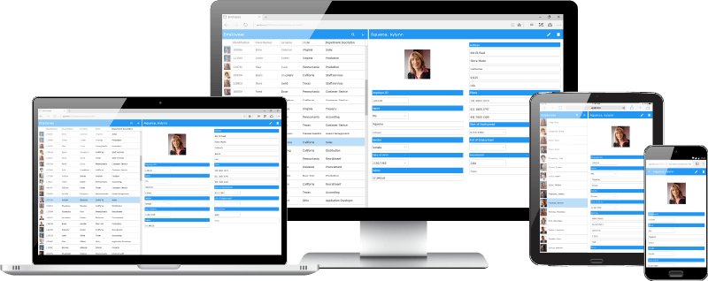
Le mobile aujourd’hui
Natif
Application Web
Hybride
Notes:
CGU

Slide 3
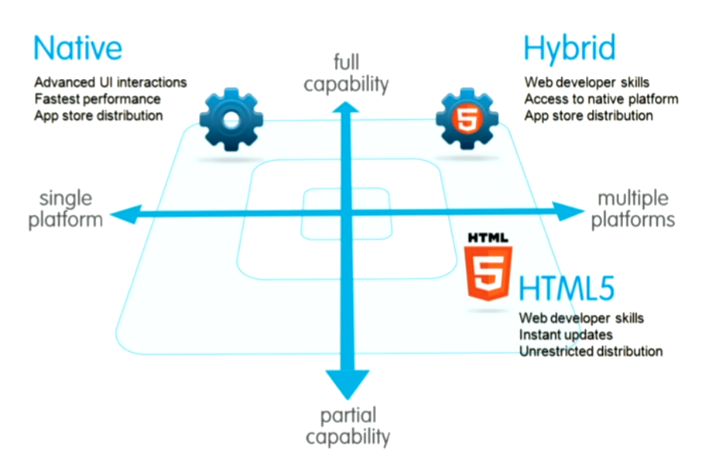
Le mobile aujourd’hui
Notes:
CGU

Slide 4
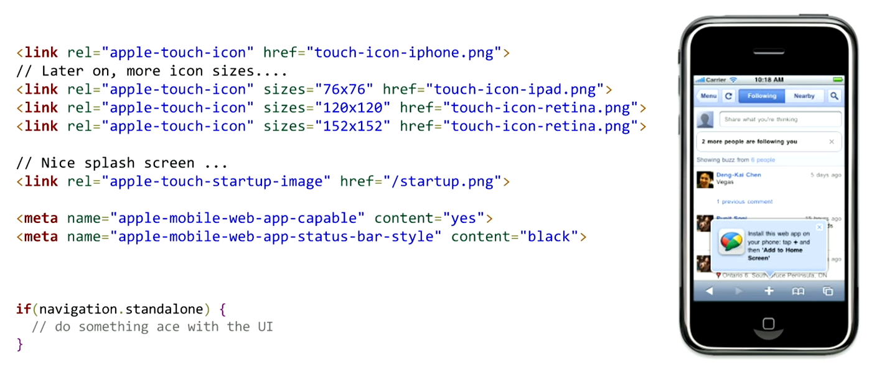
2007 : l’iphone
Notes:
CGU
une page web qui ressemble à une application

Slide 5
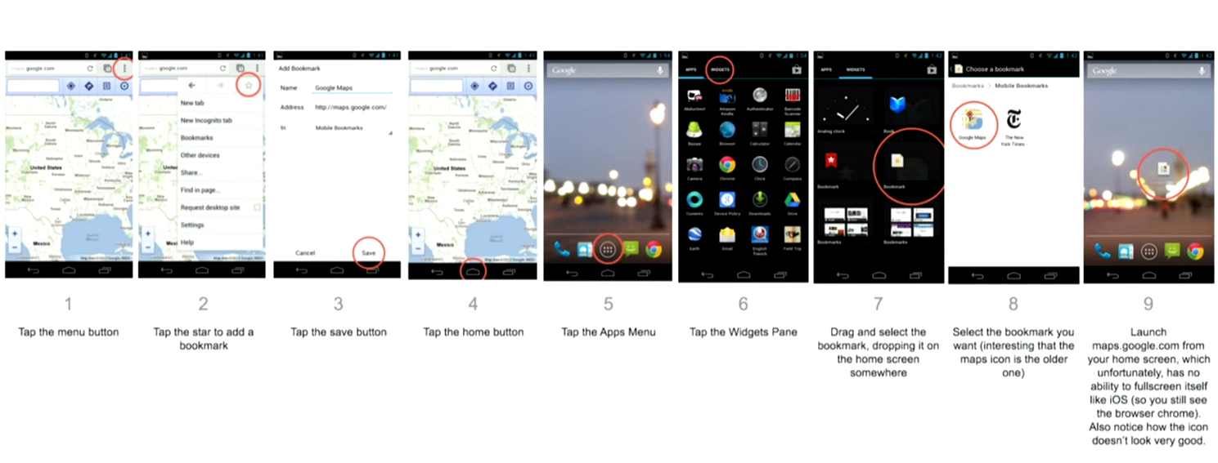
2012 : l’android
Notes:
CGU
9 étapes vraiment géniale android pour avoir un semblant d’applciation

Slide 6


Les débuts : Juin 2015
Alex Russell
https://infrequently.org/2015/06/progressive-apps-escaping-tabs-without-losing-our-soul/
@slightlylate
Notes:
CGU
un papier
alex russel un chrome developer
le web peut apporter une solution d’application tel qu’on la connaît nativement (quasiment)

Slide 7
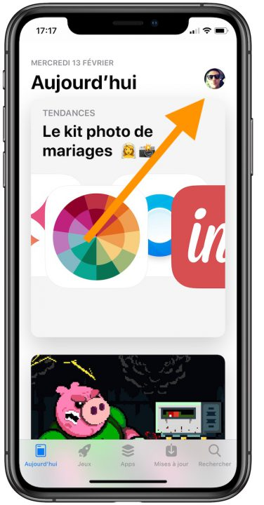
AVEC LE STORE
SANS LE STORE
Chargement du store
800
Cliquer sur installer
800
Trouver l’application sur le store
640
Disons que ~1000 personnes sont intéressées par votre application
640
Accepter les permissions
Cliquer sur installer
512
Accepter les permissions
410
Télécharger, attendre
512
Télécharger, attendre
328
Utiliser
262
Utiliser
410
Notes:
CGU
il part d’un problème : on perd 20 pourcent à chaque étape
load du store: ca prend un peu de temps
pas forcément les bons mots clés
avant de cliquer sur installer : lire les commentaires, est-ce que c’est ce qu’il souhaite vmt ?
toutes les permissions sont ouvertes: bah non
ça télécharge pas forcément rapidement
quelles sont les étapes qu’on peut faire sauter ?

Slide 8
Engageante
Installable
Progressive
PWA’s
Up to Date
Responsive
Sécurisée
Offline
Notes:
DCU
c’est un webapp qui est ...

Slide 9
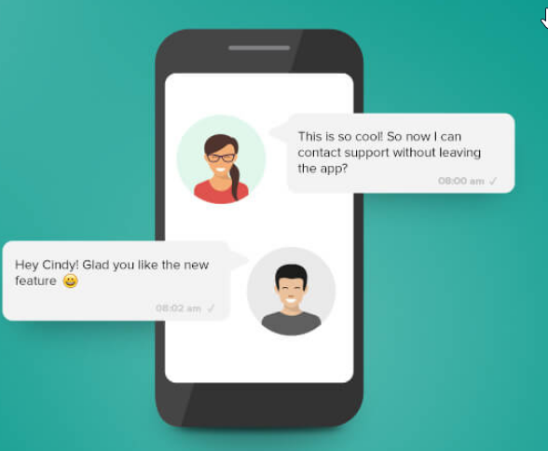


POC
skipverify.com
Notes:
DCU

Slide 10

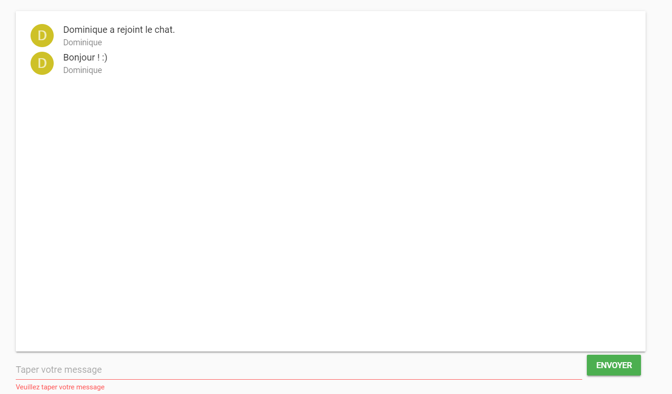
http://gitlab.groupesigma.fr/sd_poc/pwa_chat
POC
Notes:
DCU

Slide 11
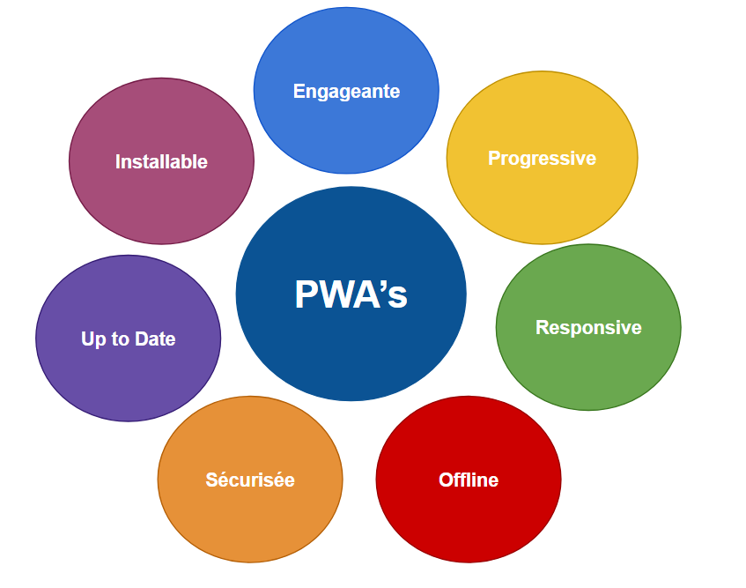
Progressive
Notes:
CGU
c’est un webapp qui est ...

Slide 12
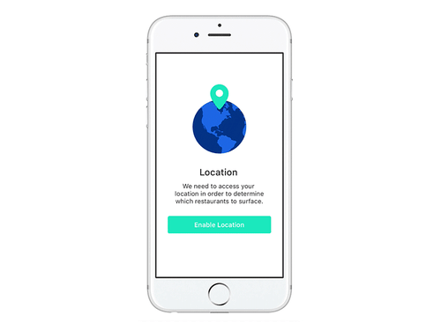

PROGRESSIVE
Notes:
CGU

Slide 13
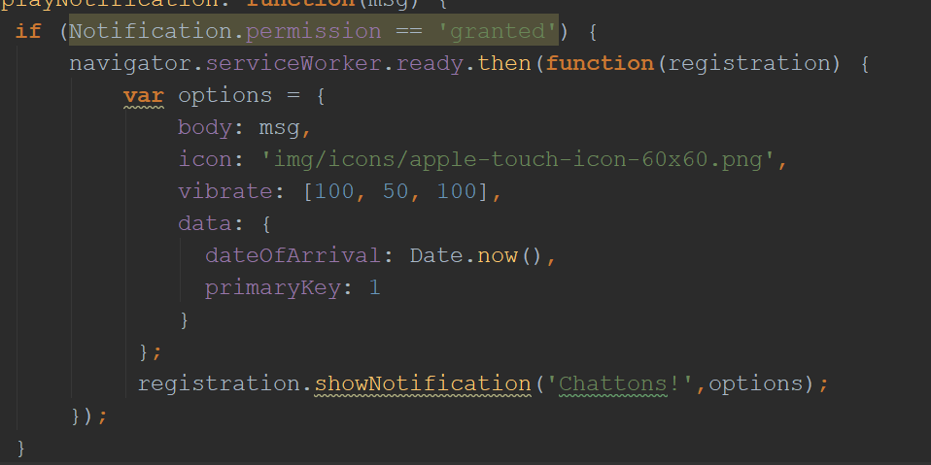
PROGRESSIVE
Notes:
CGU

Slide 14
Responsive
Notes:
CGU

Slide 15

RESPONSIVE
Notes:
CGU

Slide 16
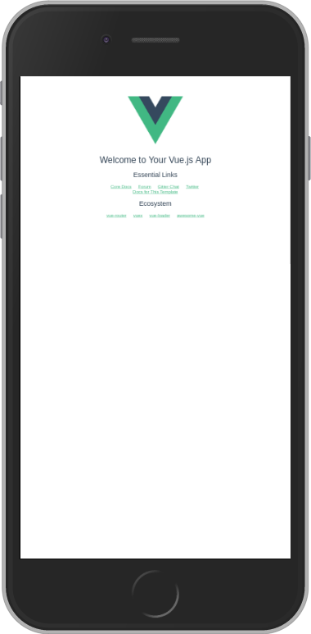

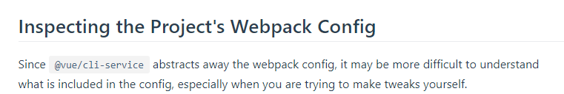
RESPONSIVE
$ vue init pwa chattons
Notes:
CGU

Slide 17
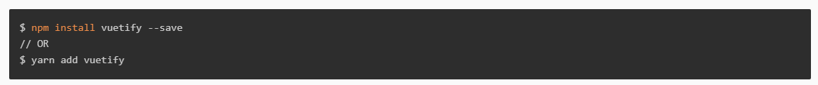
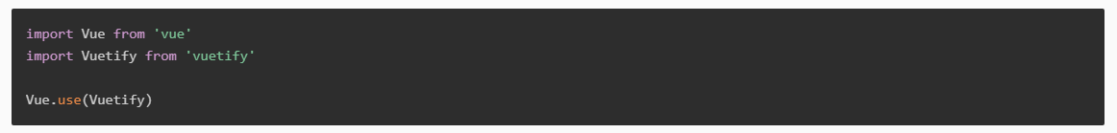
RESPONSIVE
Notes:
CGU

Slide 18
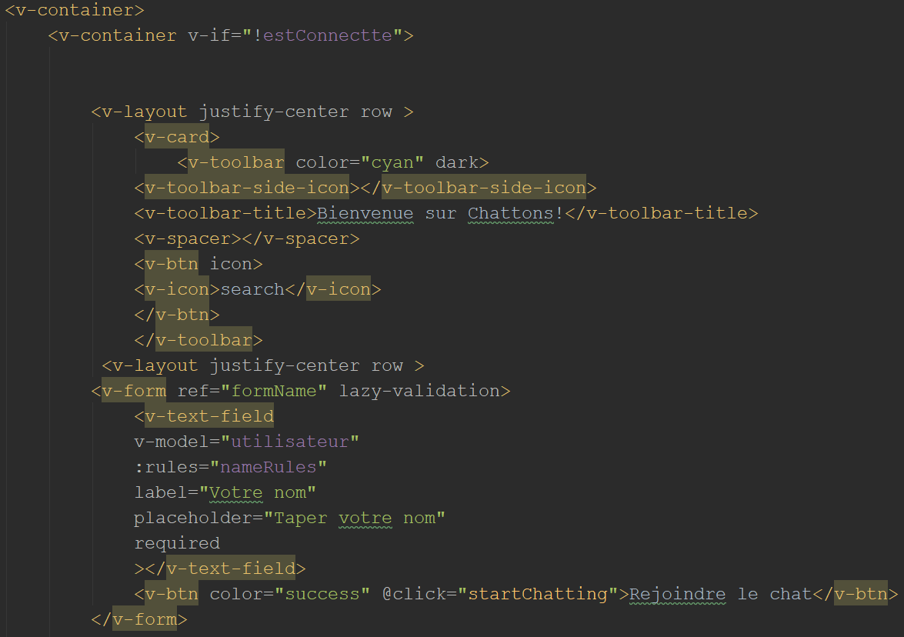
RESPONSIVE
Notes:
CGU

Slide 19
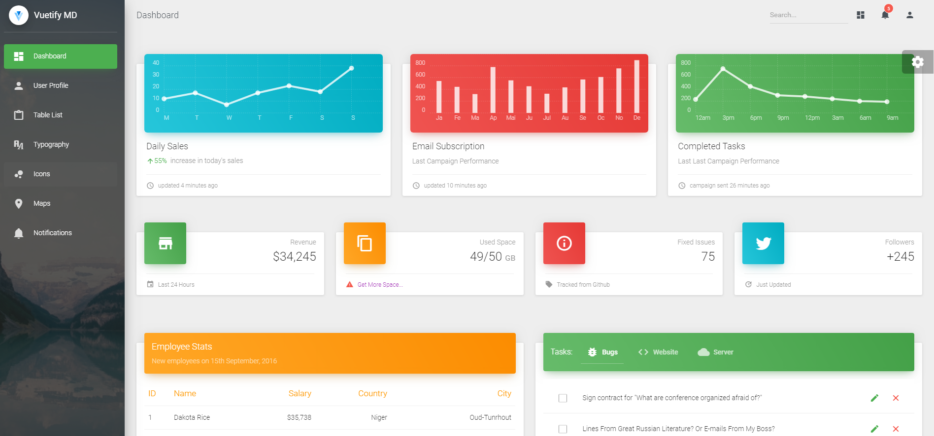
RESPONSIVE
https://demos.creative-tim.com/vuetify-material-dashboard/#/dashboard
Notes:
CGU

Slide 20
Offline
Notes:
DCU

Slide 21
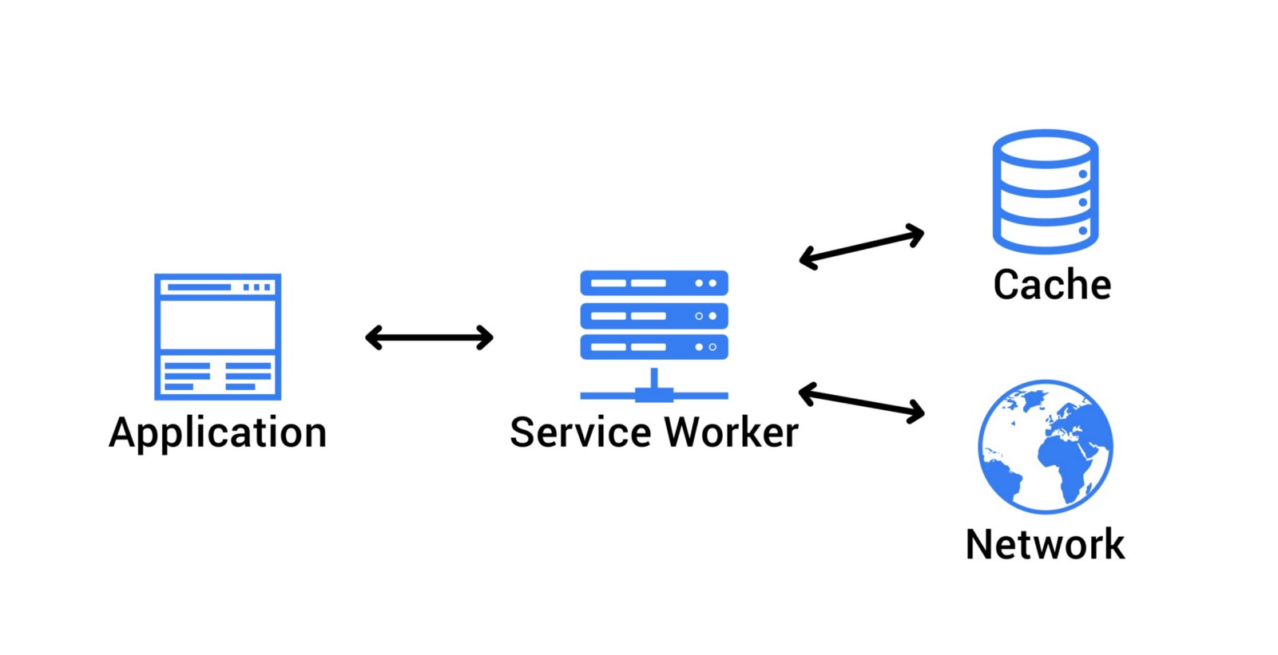
OFFLINE
Notes:
DCU

Slide 22
OFFLINE
https://developers.google.com/web/tools/workbox/
Ajout header
Cache Requeste Randomuser à expliquer NetworkFirst/CacheFirst
Sw-toolbox
Let’s get right to the point with a general recommendation for storing data offline:
For the network resources necessary to load your app while offline, use the Cache API (part of service workers).
For all other data, use IndexedDB (with a promises wrapper).
Notes:
DCU

Slide 23
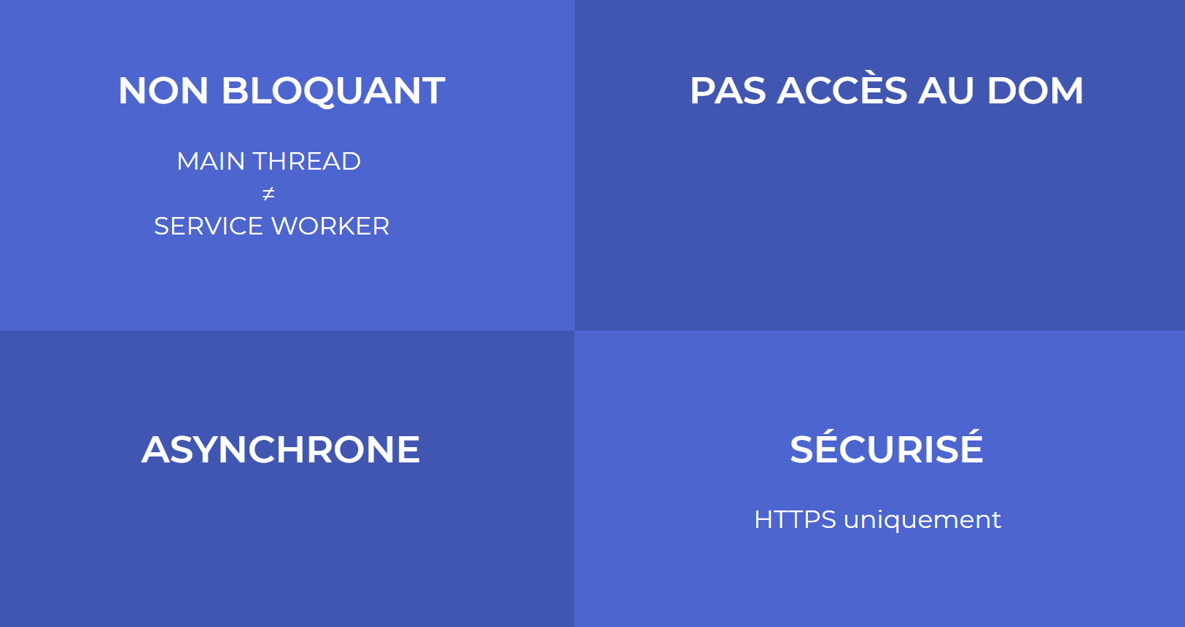
OFFLINE
Notes:
DCU

Slide 24
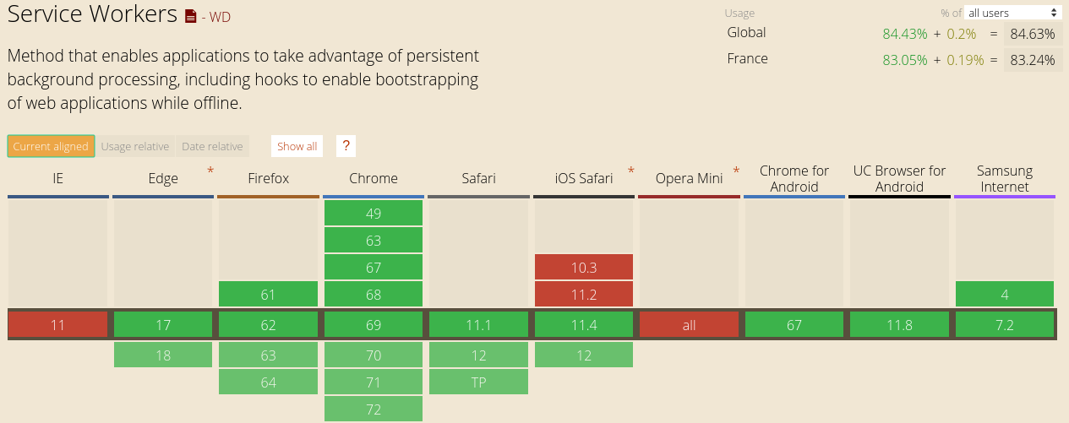
OFFLINE
Notes:
DCU

Slide 25
OFFLINE
“ There are only two hard things in Computer Science: cache invalidation and naming things.”
--Phil Karlton
https://developers.google.com/web/fundamentals/instant-and-offline/offline-cookbook/
Notes:
DCU

Slide 26
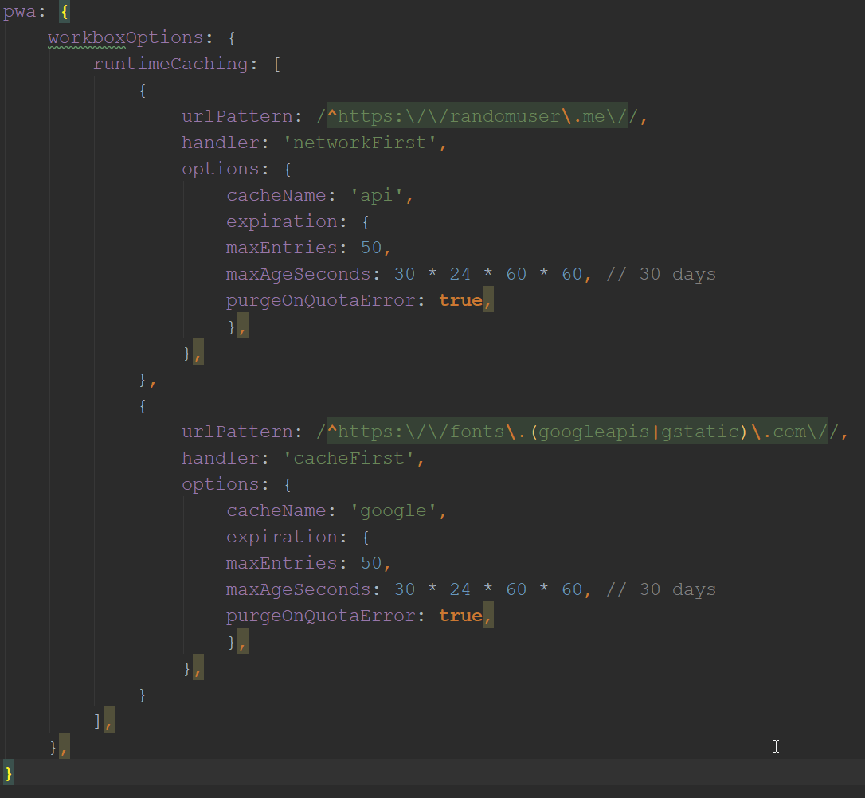
OFFLINE
Notes:
DCU

Slide 27
Sécurisée
Notes:
DCU

Slide 28




SECURISEE
Notes:
DCU

Slide 29
Up to Date
Notes:
DCU

Slide 30
Installable
Notes:
CGU

Slide 31
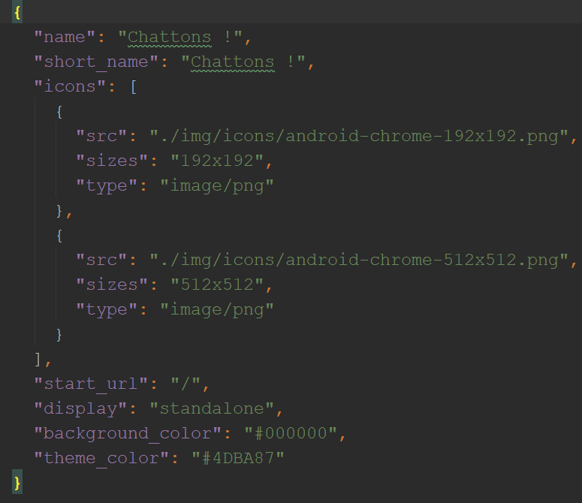
Manifest.json
INSTALLABLE
Manifest.json >
Notes:
CGU

Slide 32
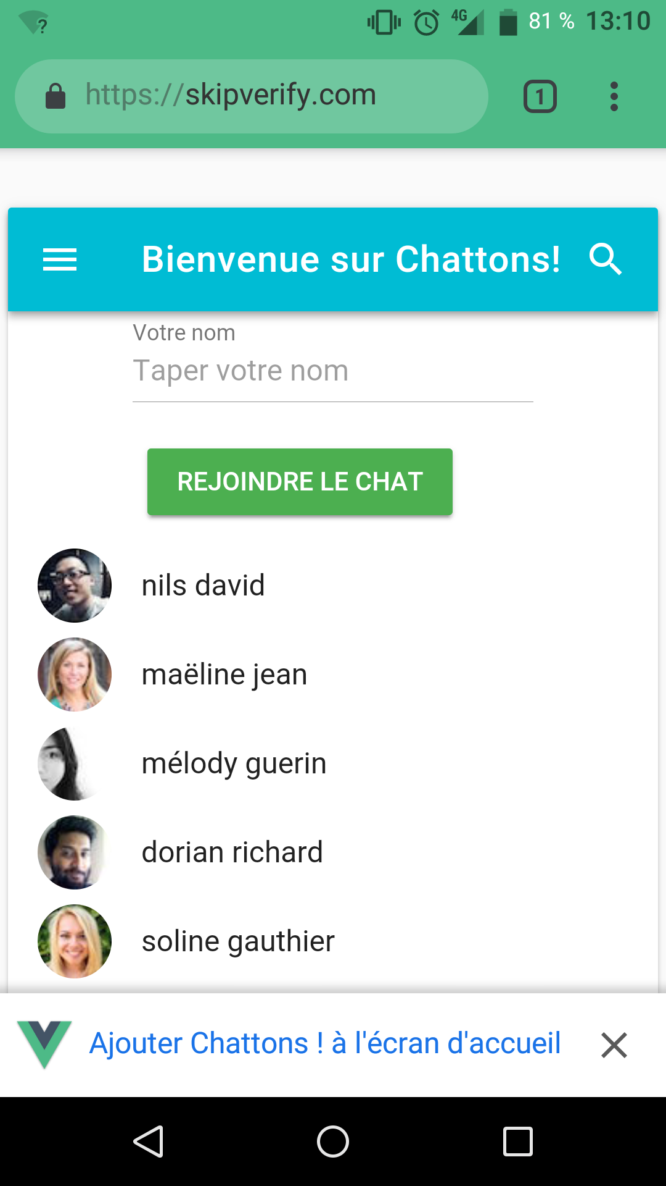
Android
INSTALLABLE
Notes:
CGU

Slide 33
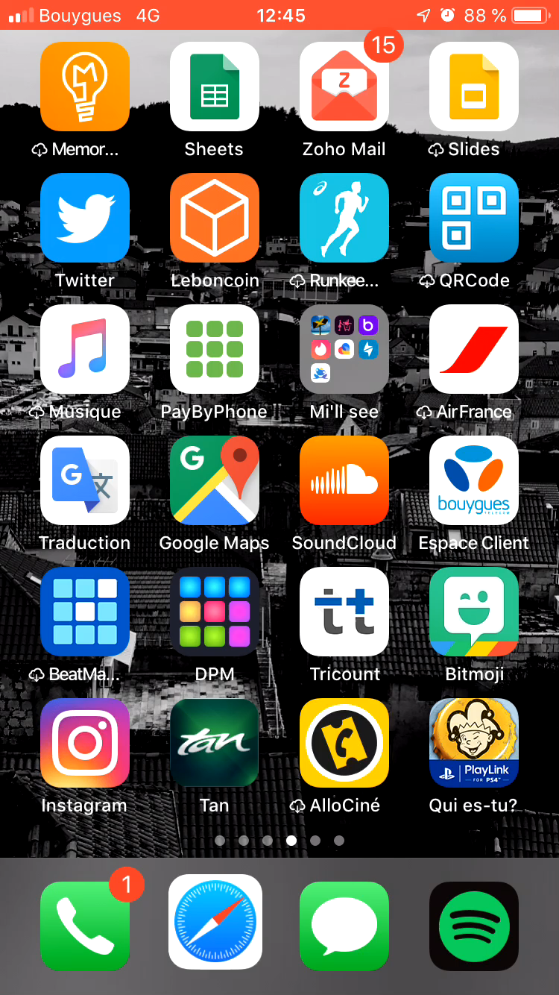
INSTALLABLE
Notes:
CGU

Slide 34
Engageante
Notes:
CGU

Slide 35
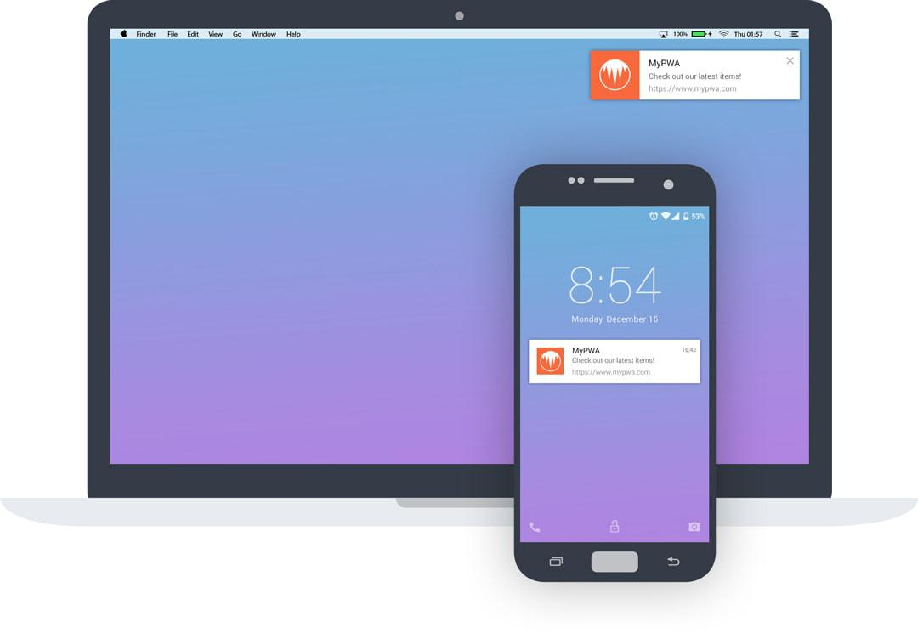
ENGAGEANTE

Slide 36
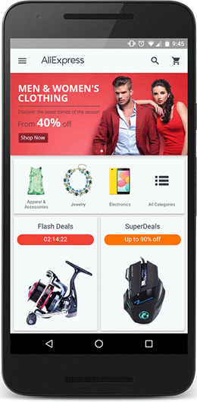
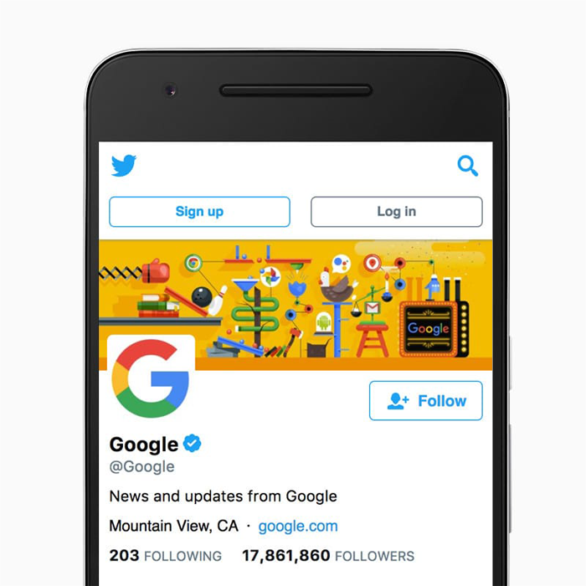
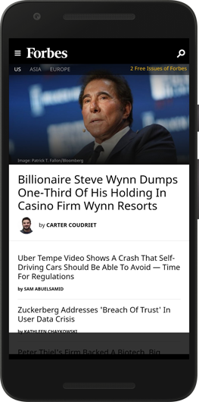
EXEMPLES
AliExpress
Twitter Lite
Forbes
Notes:
DCU

Slide 37
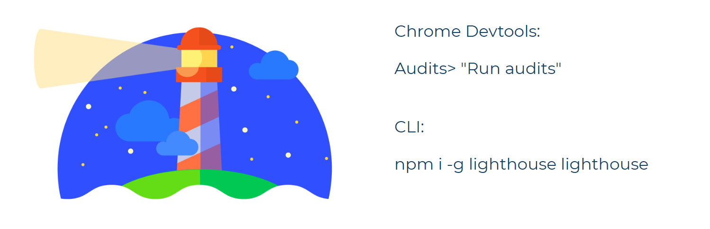
DEVTOOLS
Notes:
DCU

Slide 38
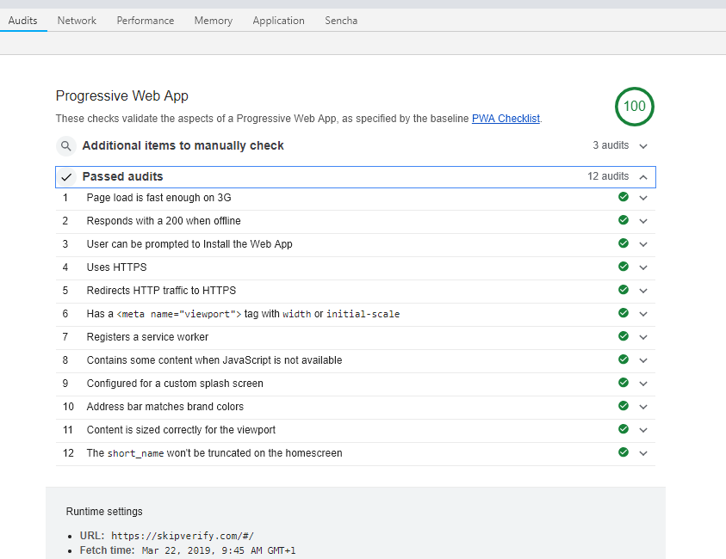
DEVTOOLS
https://developers.google.com/web/tools/lighthouse/
Notes:
DCU

Slide 39
Support IoS/Android
Parmi les fonctionnalités natives qu’on peut utiliser sur iOS au sein d’une PWA, on retrouvera par exemple :
– La géolocalisation
– Les capteurs (boussole, accéléromètre, gyroscope)
– La caméra ainsi que des fonctionnalités audio
– Apple Pay
– Des fonctionnalités hors ligne depuis l’intégration des Services Workers
– La possibilité d’installer la PWA directement sur le téléphone avec une icône, comme pour une application
En revanche, voici quelques les limitations actuelles sur iOS :
– Une PWA iOS ne peut pas stocker plus de 50Mo en mode hors ligne
– Si l’utilisateur n’utilise pas l’application pendant un certain temps, le système peut automatiquement vider le cache de l’application
– Pas d’accès à certaines fonctionnalités telles que le bluetooth
– Pas de possibilité d’exécution de code en arrière plan (pas de synchronisation en arrière plan)
– Pas de possibilité d’accès à des données privées telles que les contacts, etc.
– Pas de push notification, pas de possibilité de badge de notification sur l’icône comme les applications iOS
– Pas d’accès aux API natives de partages aux réseaux sociaux
Notes:
DCU

Slide 40

Alors, c’est le futur ?
Oui mais…
Notes:
CGU

